Slide 1
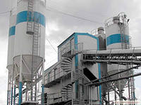
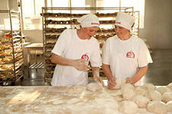
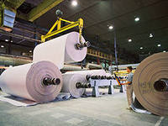
Производство. Виды фирм

Slide 2
Произво́дство:
В экономическом смысле — процесс создания разных видов экономического продукта.
Понятие производства характеризует специфически человеческий тип обмена веществами с природой, или, более точно, — процесс активного преобразования людьми природных ресурсов с целью создания необходимых материальных условий для своего существования и развития.
Один из возможных видов деятельности организации или физического лица, направленный на создание конечного продукта или услуги.
Структурированная комбинация факторов производства с целью достижения конечного продукта или услуги.
Производственное предприятие также называют «производством».
Современное общественное производство включает в себя не только материальное производство, но также и нематериальную сферу — производство нематериальных благ и услуг (новые научные открытия, технические изобретения, народное образование, культура, искусство, здравоохранение, бытовое обслуживание, управление, финансирование и кредитование, спорт и др.). Развитие нематериального производства и сферы услуг в решающей степени зависит от производства материальных благ — его технической оснащённости и величины выработки.

Slide 3
Производство может быть разделено на следующие области (категории):
Оборонное производство — производство средств обороны (защиты) от врагов
Сельскохозяйственное производство (и его отрасли — лесоводство, скотоводство, рыбоводство и пр.) — разведение животных и растительных продуктов при помощи естественных сил природы;
Промышленное производство (добывающая и обрабатывающая промышленность) — переработка сырья в пригодный для потебления человека вид;

Slide 4
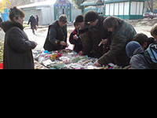
Передача произведенного продукта от производителей к потребителям: логистика и торговля

Slide 5
Производство услуг (сфера услуг)

Slide 6
Финансовые услуги: банковская и страховая деятельность

Slide 7
Духовное производство: новые научные открытия, технические изобретения, культура, искусство

Slide 8
Фи́рма — это единица предпринимательской деятельности, оформленная юридически и реализующая собственные интересы посредством производства и продажи товаров и услуг с использованием различных факторов производства . Понятие "фирма" и "предприятие" идентичны, если предприятие является самостоятельным юридическим лицом, реализующим свои экономические интересы.

Slide 9
Самая простая, древняя и распространенная форма хозяйственной организации — индивидуальная (частная) фирма. В российском законодательстве она теперь именуется хозяйственным обществом с единственным участником.
Создатель такой фирмы — ее единоличный и полновластный хозяин. Ему никто не может указывать, что он должен делать, и он ни с кем не обязан делиться своей чистой прибылью.
Индивидуальные фирмы обычно малы по размерам, так как им не по силам собрать те денежные средства, без которых невозможно создание крупного бизнеса. Действуют такие фирмы чаще всего в сфере торговли и обслуживания, там, где капитал фирмы может быть относительно невелик.

Slide 10
Товарищество
В полном товариществе его участники:
— занимаются предпринимательской деятельностью от имени товарищества;
— несут ответственность по его обязательствам принадлежащим им имуществом;
— управляют деятельностью товарищества по общему согласию;
— распределяют между собой прибыль и убытки пропорционально доле каждого в общем (складочном) капитале товарищества (например, член товарищества, внесший при его создании 20% складочного капитала, имеет в дальнейшем право на получение и 20% чистой прибыли);
— при долгах товарищества отвечают каждый в полной мере, а не пропорционально своей доле в уставном фонде.

